Slide 1
CA LÂM SÀNG Y6 SUY HÔ HẤP
Bộ môn Nội- ĐHYD. TPHCM
Phân môn Hô hấp
BS CKII Trần Ngọc Thái Hòa
ThS.BS. Dương Duy Khoa

Slide 2
Mục tiêu
1. Hiểu biết định nghĩa, phân loại, sinh bệnh học suy hô hấp.
2. Biết cách tiếp cận chẩn đoán suy hô hấp cấp và nguyên nhân.
3. Nắm vững chỉ định của các dụng cụ cung cấp oxy.
4. Biết chỉ định, chống chỉ định thở máy không xâm lấn và xâm lấn trong điều trị suy hô hấp cấp.

Slide 3
Bệnh nhân N.T.H, nam, 70 tuổi
Được gia đình đưa đến BV vì khó thở
Đ/c: Quận 6, TP.HCM
Bệnh 3 ngày: ho khạc đàm, khó thở
Ngày nhập viện: khó thở nhiều, không giảm.
1. CẦN KHAI THÁC THÊM TRIỆU CHỨNG GÌ CỦA BỆNH NHÂN
TRONG BỆNH SỬ?
2. TIỀN CĂN CẦN KHAI THÁC THÔNG TIN GÌ?

Slide 4
BỆNH SỬ
Bệnh nhân nam khó thở và nói được thành câu.
Khai thác từ người nhà: Bệnh nhân có tiền sử bệnh phổi tắc nghẽn mạn tính nhiều năm.
Khoảng 5 ngày trước nhập viện, ông có sổ mũi hắt hơi. Khoảng 3 ngày trước, ông bắt đầu khó thở nhiều hơn so với thường ngày, khó thở 2 thì, chủ yếu thì thở ra, kèm theo khò khè, ho khạc đàm tăng, đàm xanh (bình thường đàm trắng trong). Khó thở nhiều, không giảm với phun Berodual.
Không sốt, không đau ngực
Notes:
. Giải thích vì sao hỏi thêm đặc điểm triệu chứng cơ năng?
. Ý nghĩa?

Slide 5
Tiền căn
Bản thân:
Tăng huyết áp 10 năm, điều trị amlodipin 10 mg/ ngày.
Lao phổi cách 17 năm, điều trị 6 tháng, không tái khám.
COPD cách 10 năm, đang điều trị Berodual và Seretide. Cách 6 tháng, có một lần nhập viện do khó thở
Không ghi nhận: ung thư, dãn phế quản, chấn thương, hít sặc, hẹp hai lá, bệnh tim mạch trước đây.
Ngoại khoa: chưa ghi nhận.
Dị ứng: chưa ghi nhận.
Thuốc lá 40 gói năm, đã bỏ hút được 10 năm.
Uống rượu khoảng 2 lon vào các buổi tiệc
Gia đình: không ghi nhận tiền căn lao phổi, ung thư.
Notes:
Tiền căn viêm phổi trước đây do MRSA, Pseudomonas, dùng KS TM trong vòng 90 ngày…

Slide 6
TIẾP CẬN BỆNH NHÂN
CÁC TRIỆU CHỨNG LÂM SÀNG CẦN KHÁM Ở BỆNH NHÂN KHI NHẬP VIỆN?

Slide 7
KHÁM LÂM SÀNG
BN tỉnh, tiếp xúc được, vẻ bứt rứt vật vã GCS: 15 điểm.
Co kéo cơ hô hấp phụ, thở chúm môi. Ngồi cúi người ra trước.
Thể trạng gầy, BMI = 18. Niêm hồng. Lòng bàn tay son.
Mạch 120 lần/phút Tần số thở 26 chu kì/phút Huyết áp 145/80mmHg Thân nhiệt 37°C SaO2% 80%
Tĩnh mạch cảnh không nổi
Tim đều nhanh, không âm thổi.
Lồng ngực hình thùng, khoảng liên sườn giãn rộng. Gõ tăng âm.
Rì rào phế nang giảm đều 2 bên. Ran rít, ran ngáy đa âm lan tỏa khắp 2 phế trường.
Các hệ cơ quan khác không ghi nhận bất thường

Slide 8
TIẾP CẬN BỆNH NHÂN
ĐẶT VẤN ĐỀ
CHẨN ĐOÁN SƠ BỘ

Slide 9
Đặt vấn đề:
Suy hô hấp cấp
Hội chứng tắc nghẽn hô hấp dưới
Suy dinh dưỡng
Tiền căn: COPD

Slide 10
Câu hỏi tiếp cận: SUY HÔ HẤP CẤP
Có suy hô hấp không?
Mức độ nặng?
Nguyên nhân?

Slide 11
Nguyên nhân suy hô hấp cấp
Đường dẫn khí | Trao đổi khí | Bơm hô hấp | Thần kinh | Mạch máu phổi
Tắc nghẽn đường hô hấp trên Ngưng thở tắc nghẽn khi ngủ (OSA) Bệnh phổi tắc nghẽn mạn tính (COPD) Hen | Viêm phổi Hội chứng suy hô hấp cấp (ARDS) Xơ phổi Suy tim | Bệnh cơ Bệnh lý thành ngực Bệnh thần kinh cơ Bệnh lý cơ hoành | Thuốc Đột quy Chấn thương Bệnh thần kinh vận động Guillain- Barre Suy giáp Giảm thông khí béo phì (OHS) | Thuyên tắc phổi Tăng áp động mạch phổi

Slide 12
CẦN CẬN LÂM SÀNG GÌ?

Slide 13
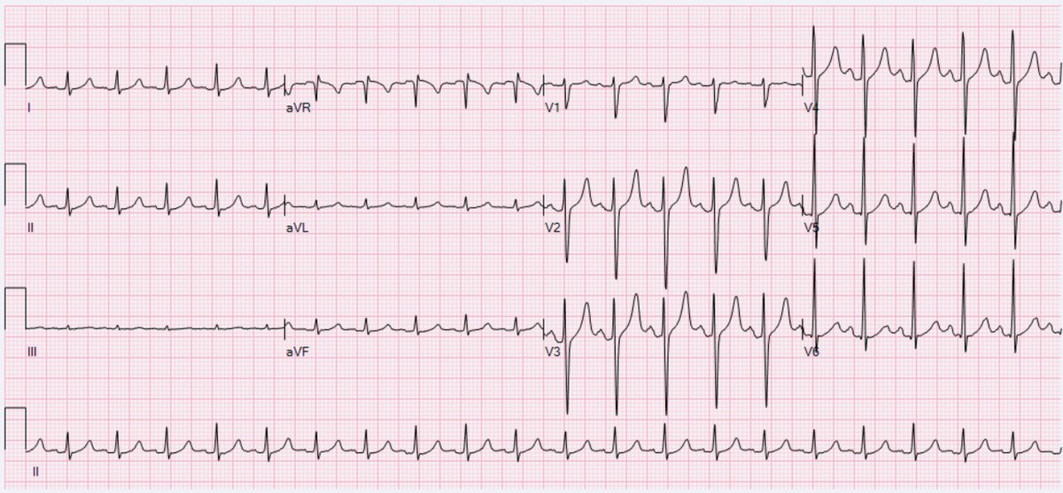
ECG
Notes:
Nguồn: Internet

Slide 14
pH 7.39
PCO₂ 37 mmHg
PO₂ 45 mmHg
HCO₃⁻ 24 mmol/L
BE −1.2 mmol/L
FiO2 21%
SO₂ 80%
Lactate 1.0 mmol/L
K 4.1 mmol/L
Na 137 mmol/L
Cl 99 mmol/L
iCa+ 1.1 mmol/L
Hb 16.5 g/dL
Glucose 5.8 mmol/L
PHÂN TÍCH KHÍ MÁU ĐỘNG MẠCH

Slide 15
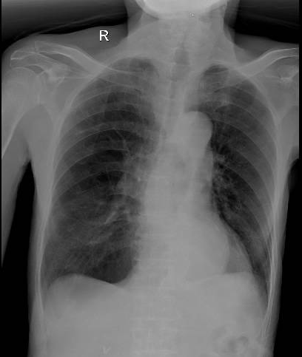
PHÂN TÍCH XQ NGỰC Ở BỆNH NHÂN

Slide 16
KẾT QUẢ CẬN LÂM SÀNG
WBC 4.600/mm3; Neutrophil 63.2%, Lymphocyte 24.2%
RBC: 6.22T/l; Hb: 165g/l; Hct: 55.4%;
PLT: 258G/l
INR: 1.1, TCK 31.4s
CRP < 0.2 mg/L
Creatine: 57.7µmol/l; Na/K: 135.8/ 3.81
GOT: 45.9 U/l
GPT: 26.6 U/l
Troponin I: 0.02 ng/mL
Notes:
Công thức máu trong viêm phổi có những thay đổi nào: BC tăng, giảm, không đổi
Ý Nghĩa CRP/ PCT
KMĐM thực hiện khi nào

Slide 17
CHẨN ĐOÁN TẠI THỜI ĐIỂM NÀY

Slide 18
ĐỢT CẤP COPD TRUNG BÌNH – SUY HÔ HẤP CẤP GIẢM OXY – COPD NHÓM D – TĂNG HUYẾT ÁP – SUY DINH DƯỠNG

Slide 19
CẦN XỬ TRÍ CẤP CỨU GÌ?

Slide 20
NGUYÊN TẮC
Đảm bảo thông đường thở
Đủ thông khí (PCO2)
Đảm bảo đủ oxy cung cấp cho mô (PO2)
Điều trị nguyên nhân
Notes:
Công thức máu trong viêm phổi có những thay đổi nào: BC tăng, giảm, không đổi
Ý Nghĩa CRP/ PCT
KMĐM thực hiện khi nào

Slide 21
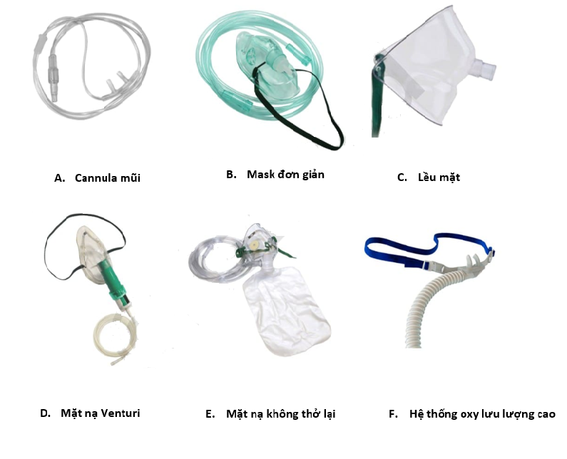
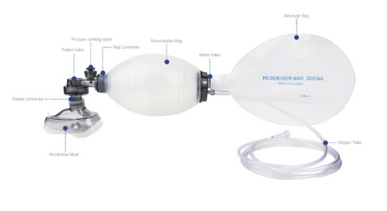
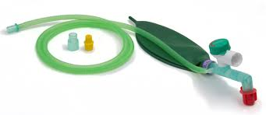
Hình 3. Các dụng cụ phân phối oxy thường được sử dụng (Nguồn: Internet)
G. bóng mask túi có van H. Bóng Mapléon

Slide 22
CẦN LƯU Ý GÌ KHI SỬ DỤNG OXY LIỆU PHÁP TRÊN BỆNH NHÂN NÀY?

Slide 23
Diễn tiến sau nhập viện
Bệnh nhân được điều trị ở khoa cấp cứu bằng khí dung Combivent, Solumedrol 40mg.
Sau đó ông được chuyển tới khoa hô hấp, được thở oxy FiO2 28% (canula 2 lít/phút). Tuy vậy, SpO2 tăng rất ít và không có cải thiện về mặt lâm sàng.
Các triệu chứng khi thăm khám ban đầu không thay đổi nhưng hiện tại bệnh nhân có biểu hiện kiệt sức và lú lẩn nhẹ.
Mạch 120 lần/phút Tần số thở 16 chu kì/phút Huyết áp 130/80 mmHg SaO₂ 83% (28%O₂)Thân nhiệt 37°C

Slide 24
pH 7.30
PCO₂ 52 mmHg
PO₂ 60 mmHg
HCO₃⁻ 24 mmol/L
BE −1.0 mmol/L
FiO2 28%
SO₂ 95%
Lactate 1.0 mmol/L
K 4.1 mmol/L
Na 137 mmol/L
Cl 99 mmol/L
iCa+ 1.1 mmol/L
Hb 16.5 g/dL
Glucose 5.4 mmol/L
PHÂN TÍCH KHÍ MÁU ĐỘNG MẠCH

Slide 25
CHẨN ĐOÁN XÁC ĐỊNH TẠI THỜI ĐIỂM NÀY?

Slide 26
ĐỢT CẤP COPD MỨC ĐỘ NẶNG – SUY HÔ HẤP CẤP HỖN HỢP – COPD NHÓM D – TĂNG HUYẾT ÁP – SUY DINH DƯỠNG

Slide 27
CẦN XỬ TRÍ CẤP CỨU GÌ TRÊN BỆNH NHÂN NÀY?
BỆNH NHÂN CÓ CHỈ ĐỊNH THỞ MÁY XÂM LẤN KHÔNG?

Slide 28
NGUYÊN TẮC
Đảm bảo thông đường thở
Đủ thông khí (PCO2)
Đảm bảo đủ oxy cung cấp cho mô (PO2)
Điều trị nguyên nhân
Notes:
Công thức máu trong viêm phổi có những thay đổi nào: BC tăng, giảm, không đổi
Ý Nghĩa CRP/ PCT
KMĐM thực hiện khi nào

Slide 29
CÁC TÌNH HUỐNG CÓ THỂ ĐIỀU TRỊ THỬ VỚI THỞ MÁY KHÔNG XÂM LẤN
Đợt cấp COPD nặng (pH ≤ 7.35 và tăng CO2 tương ứng/ PaCO2 ≥ 45 mmHg)
Suy hô hấp tăng CO2 (type 2) do bệnh lý thành ngực (gù vẹo...) hoặc bệnh lý thần kinh cơ
Phù phổi cấp
Cai máy thở sau rút nội khí quản
Ngưng thở tắc nghẽn khi ngủ, giảm thông khí béo phì, dãn phế quản, xơ phổi…

Slide 30
CHỐNG CHỈ ĐỊNH THỞ MÁY KHÔNG XÂM LẤN
Ngưng tim ngưng thở hoặc thở nhanh (tần số thở > 35 lần/phút) và mệt cơ hô hấp
Rối loạn nhịp kèm với mệt cơ hô hấp hoặc toan hô hấp mới xuất hiện
Giảm oxy máu kháng trị (PaO2 < 60 mmHg với FiO2 100%)
Rối loạn tri giác (GCS ≤ 8 điểm), không có khả năng bảo vệ đường thở, không có khả năng thanh thải đàm
Hỗ trợ điều trị ngắn hạn trong tăng áp lực nội sọ cấp tính
Bệnh lý thần kinh cơ mới chẩn đoán với dung tích sống < 10 – 15 mL/kg
PaCO2 > 50 mmHg với pH < 7.35

Slide 31
KẾ HOẠCH ĐIỀU TRỊ

Slide 32
ĐIỀU TRỊ ĐỢT CẤP COPD NẶNG
Oxy liệu pháp và hỗ trợ thông khí
BiPAP, mode ST, IPAP 12cm H2O, EPAP: 5 cmH2O, oxy 6 lít/phút
Mục tiêu SpO2 88-92%
Corticoid toàn thân
Solumedrol 40mg 1 lọ TMC q24h
Giãn phế quản
Combivent 1 tép, pha Natriclorua 0.9% đủ 5 mL phun khí dung q4h
Kháng sinh
Sulperazon 1g/1g TTM xx giọt/phút q8h

